Slide 1
Application multi-plateformes de supervision d’un système informatique
Équipe BYGMOPS : Gary Bernard, Yohan Garzotto, Gwendal Orinel, Alexandre Minaret, Olga Petit, Alexandre Seguin.
Gary Bernard, Yohan Garzotto, Gwendal Orinel, Alexandre Minaret, Olga Petit, Alexandre Seguin
<numéro>
Notes:
<numéro>

Slide 2
Table de matières
Cahier des charges
Organisation du projet
Architecture globale
Solutions développées
Conclusion
Garry Bernard, Yohan Garzotto, Gwendal Orinel, Alexandre Minaret, Olga Petit, Alexandre Seguin
<numéro>

Slide 3
Cahier des charges
Interface client : Portail Web (Application php), Mobile (Application Android), Application riche (Java Swing)
Plateforme applicative : Windows, Linux, Android
Fonctionnalités attendus :
Se connecter avec un profil utilisateur simple ou administrateur ;
Visualiser la liste des processus actifs du système choisie
Visualiser la liste des ressources mémoires utilisées ;
Arrêter et redémarrer un processus loguer en tant qu’administrateur ;
Alerter l’administrateur par mail, lorsqu’un processus ne tourne plus ou que la mémoire a atteint un pourcentage d’utilisation trop élevé.
Garry Bernard, Yohan Garzotto, Gwendal Orinel, Alexandre Minaret, Olga Petit, Alexandre Seguin
<numéro>

Slide 4


Organisation du projet
Implémentation de la méthode Scrum :
Choix de Scrum Master et product Owner toutes les semaines
Organisation et partage des taches :
Dépôt des fichiers :
Garry Bernard, Yohan Garzotto, Gwendal Orinel, Alexandre Minaret, Olga Petit, Alexandre Seguin
<numéro>

Slide 5
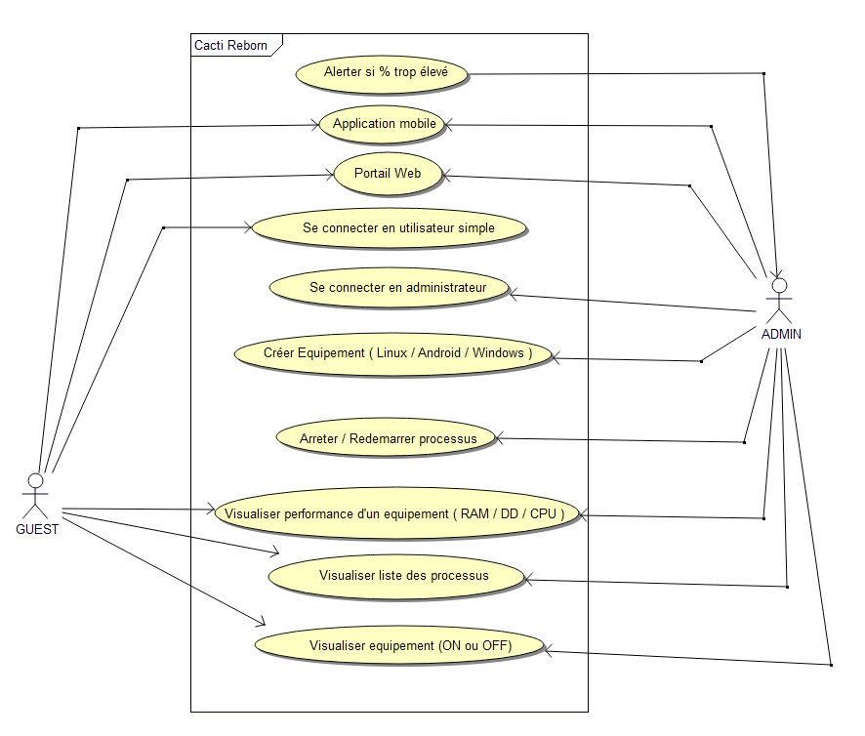
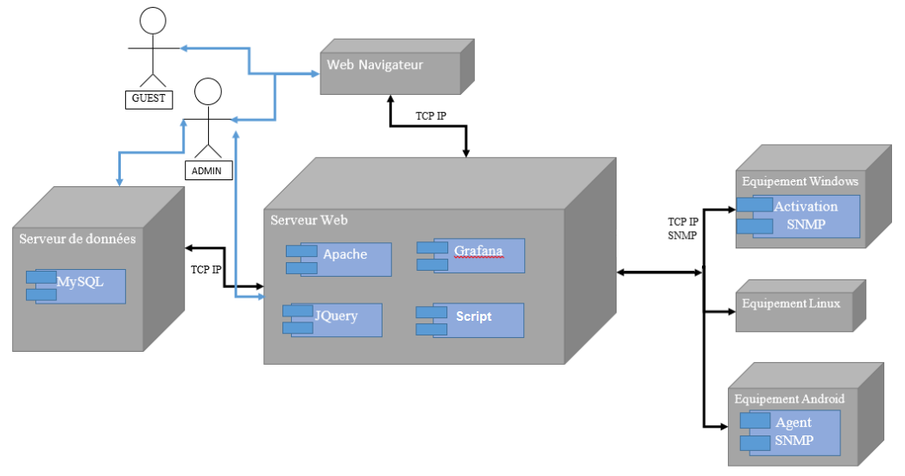
Diagramme
Cas utilisation
Déploiement
Garry Bernard, Yohan Garzotto, Gwendal Orinel, Alexandre Minaret, Olga Petit, Alexandre Seguin
<numéro>

Slide 6
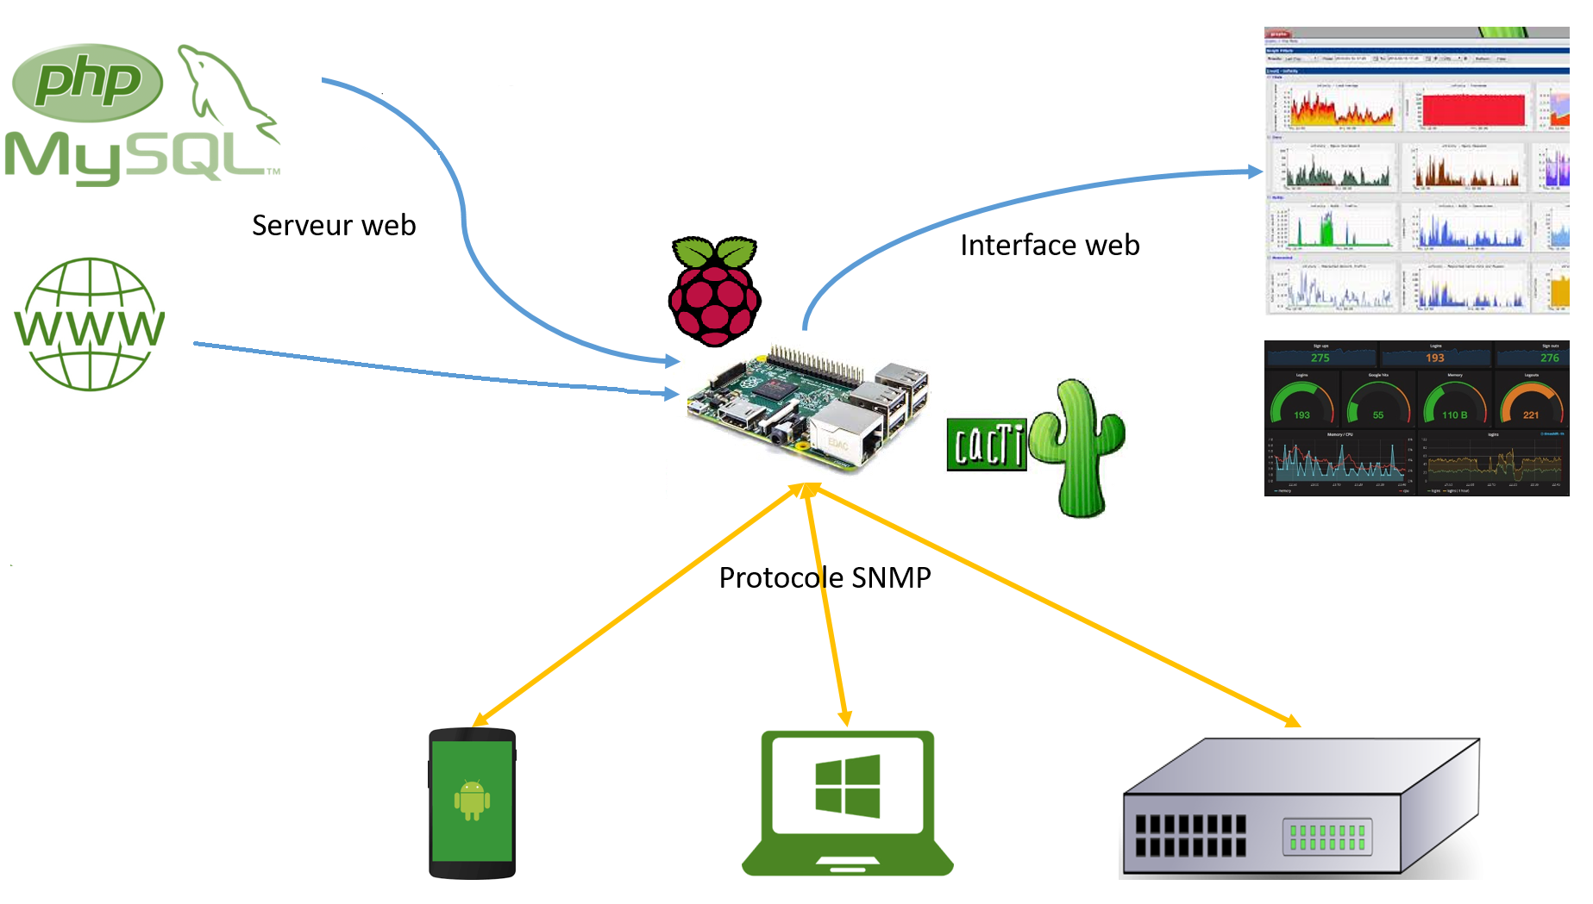
Architecture globale
Début de Projet
Garry Bernard, Yohan Garzotto, Gwendal Orinel, Alexandre Minaret, Olga Petit, Alexandre Seguin
<numéro>

Slide 7
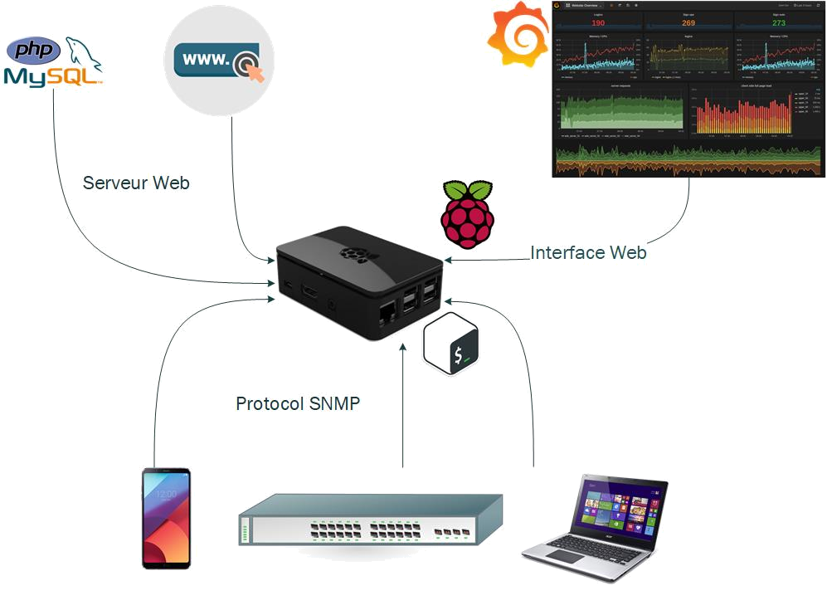
Architecture globale
Fin de Projet
Garry Bernard, Yohan Garzotto, Gwendal Orinel, Alexandre Minaret, Olga Petit, Alexandre Seguin
<numéro>

Slide 8
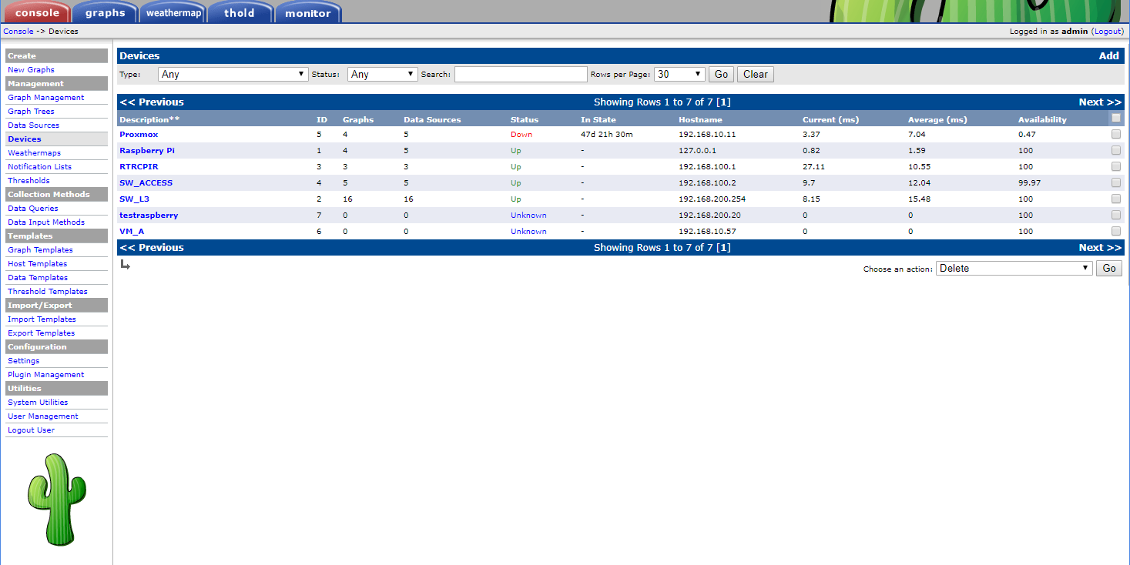
Application origine
Avant
Garry Bernard, Yohan Garzotto, Gwendal Orinel, Alexandre Minaret, Olga Petit, Alexandre Seguin
<numéro>

Slide 9
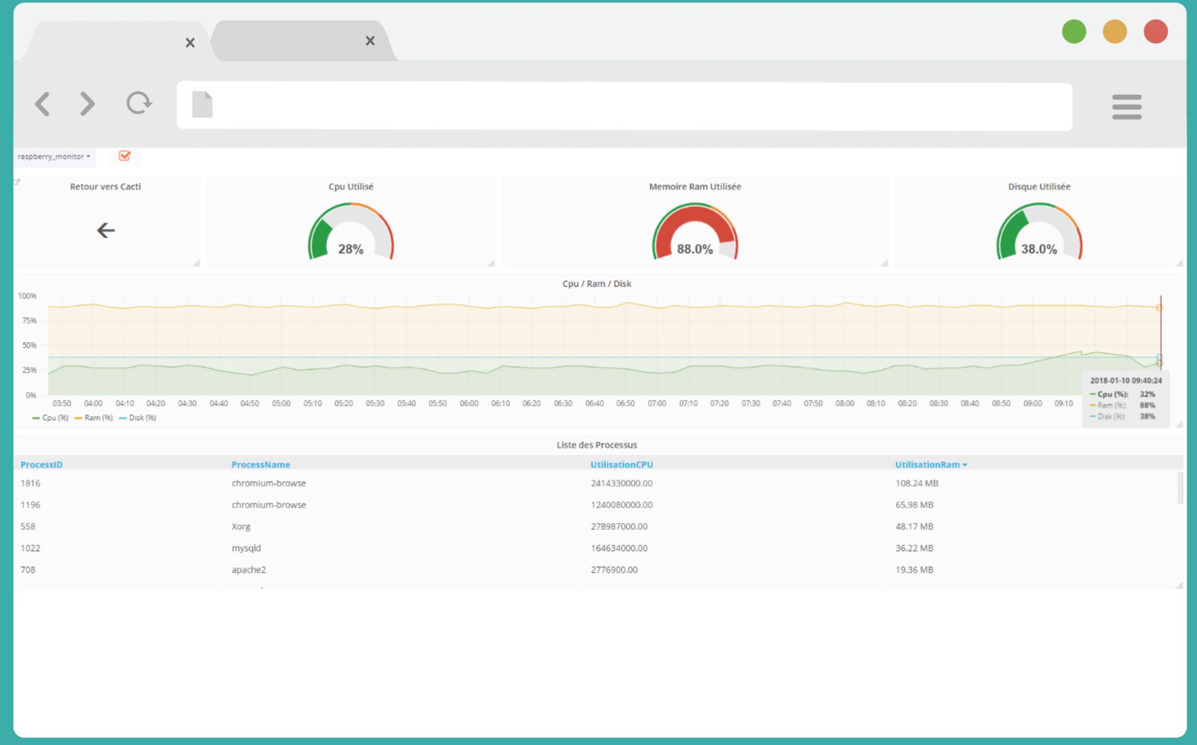
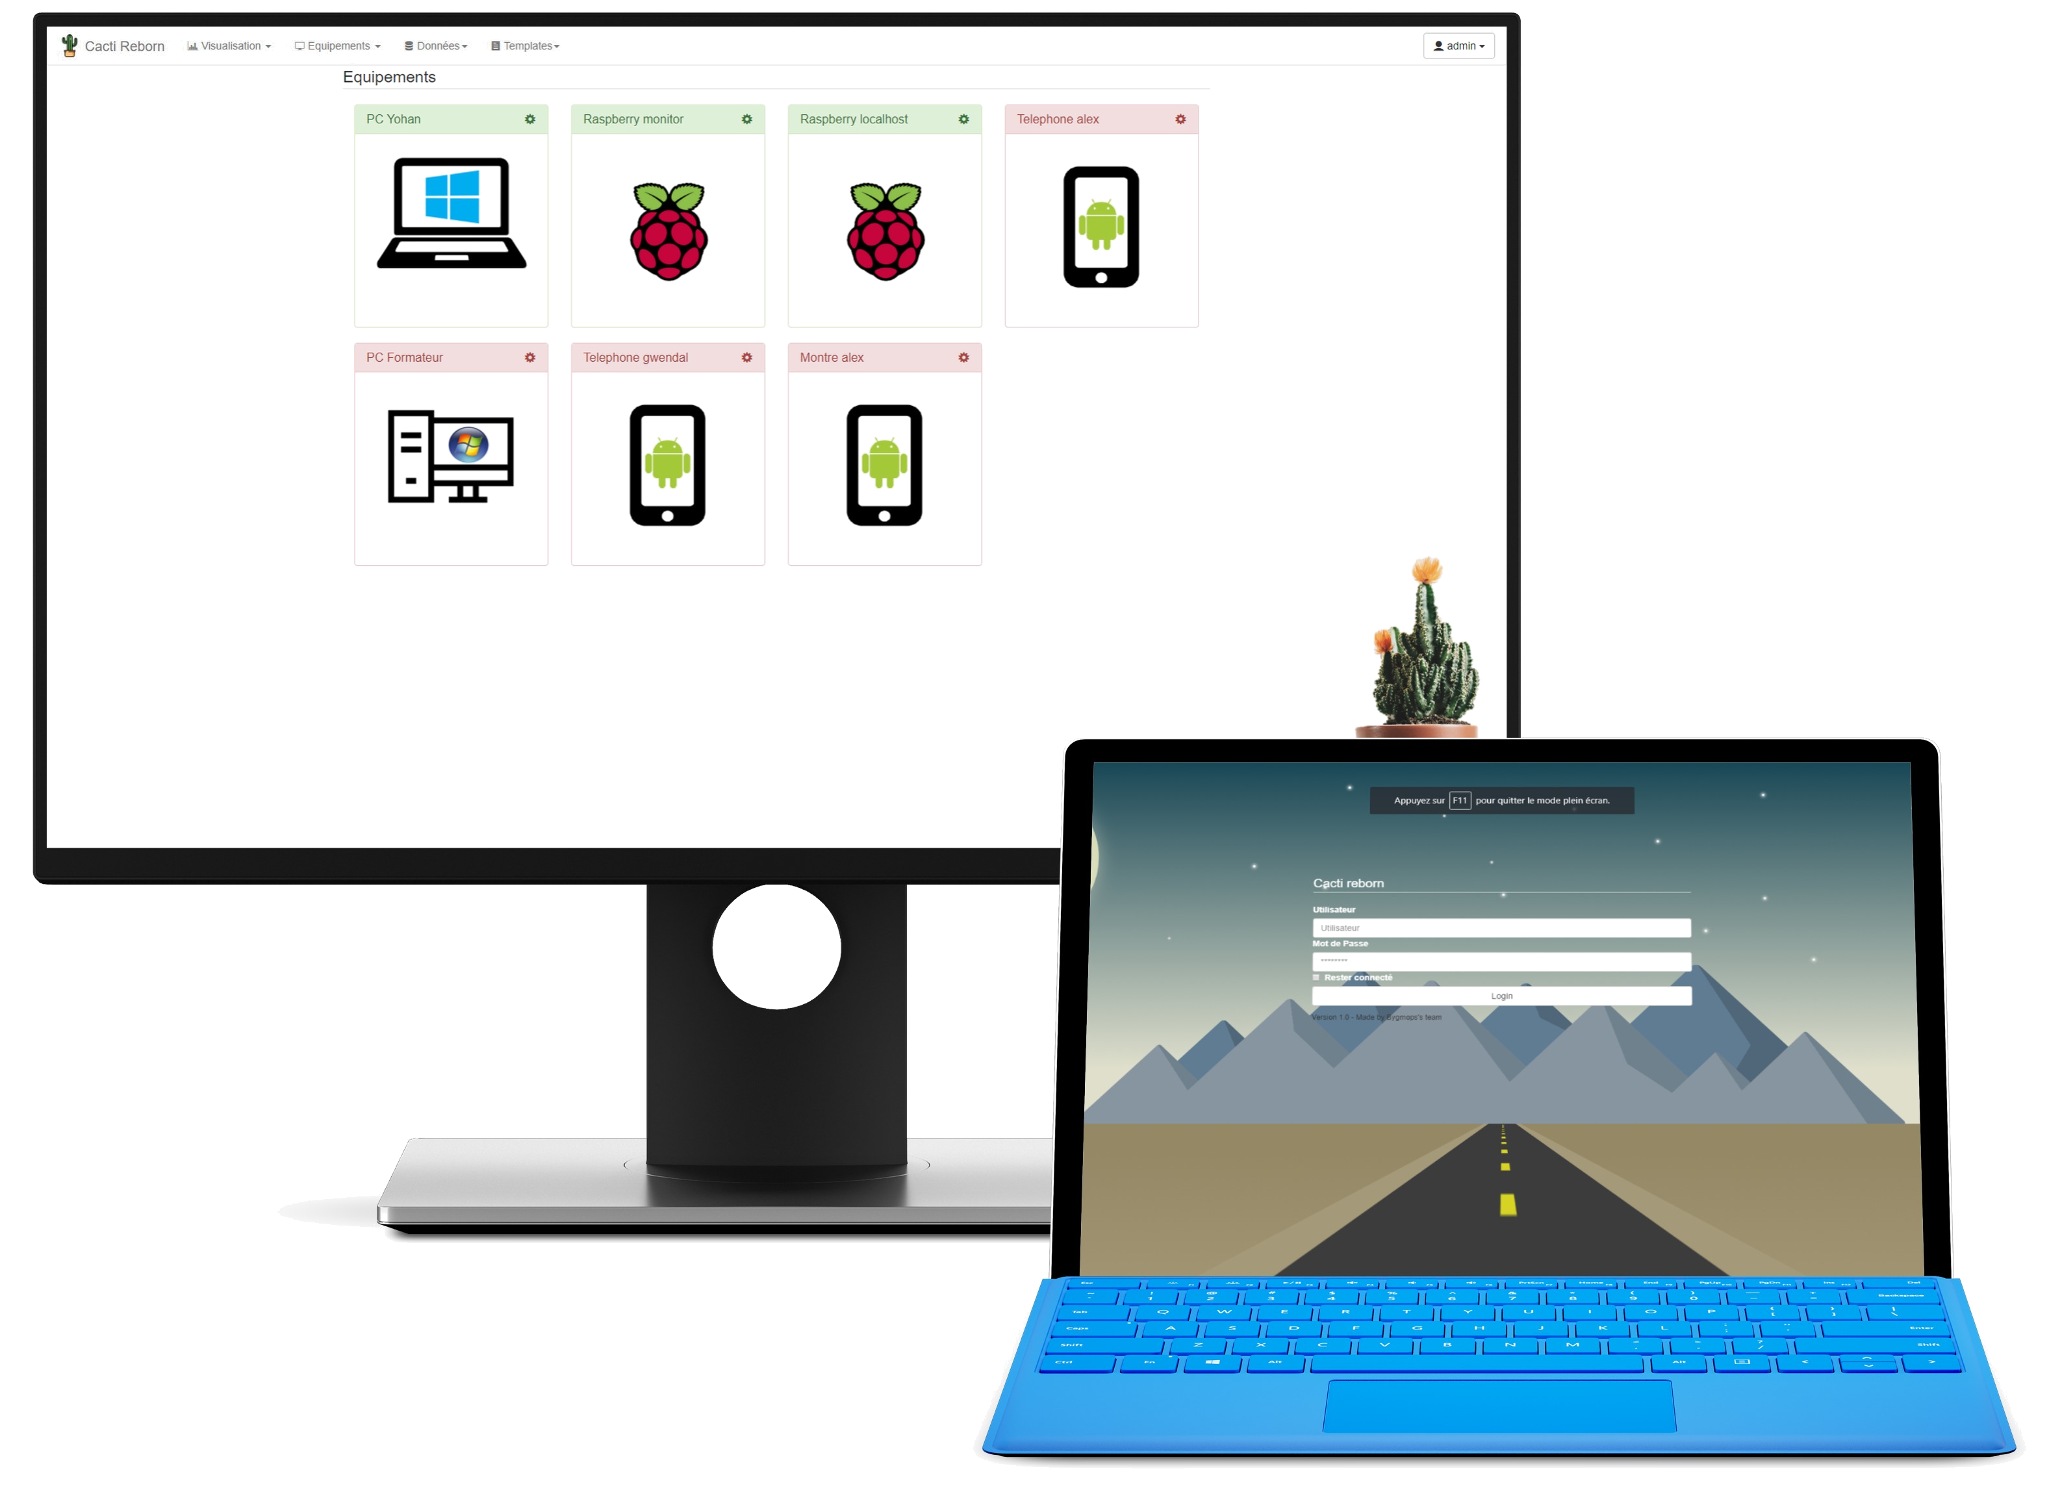

Application développée
Garry Bernard, Yohan Garzotto, Gwendal Orinel, Alexandre Minaret, Olga Petit, Alexandre Seguin
<numéro>

Slide 10


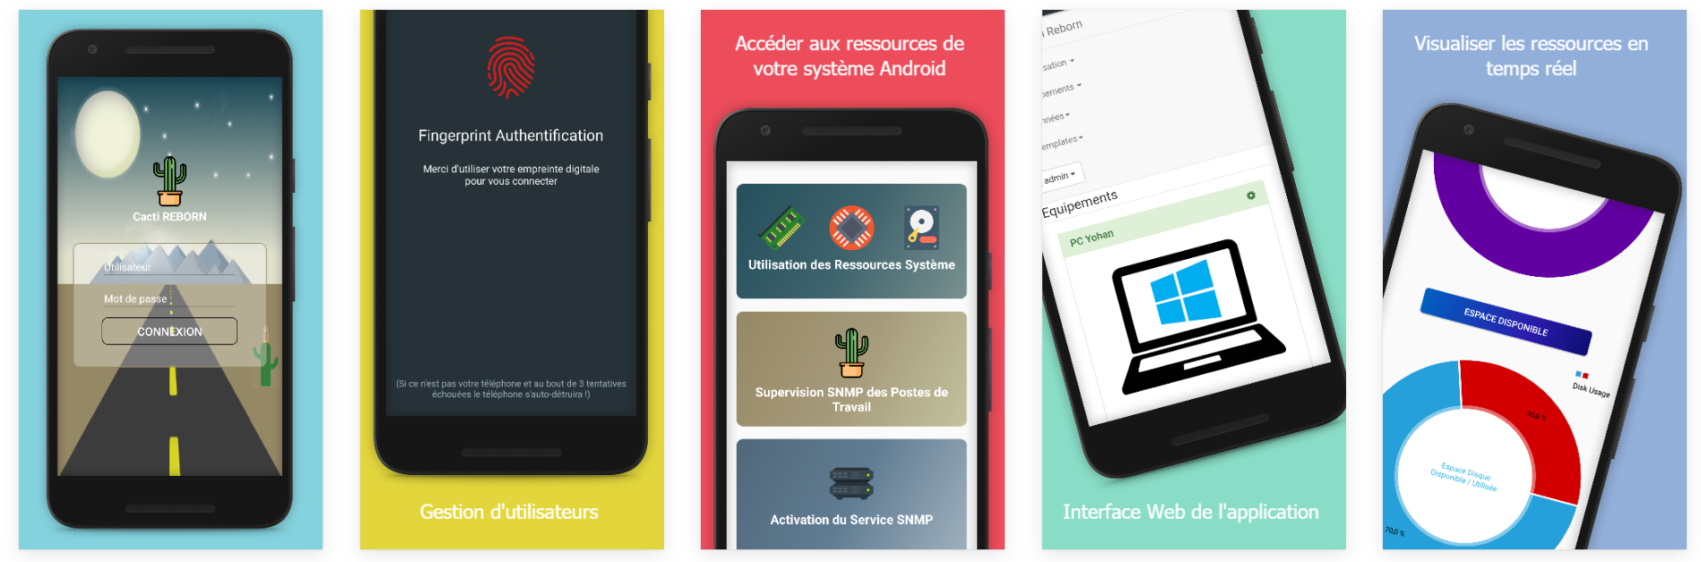
Application développée
Garry Bernard, Yohan Garzotto, Gwendal Orinel, Alexandre Minaret, Olga Petit, Alexandre Seguin
<numéro>

Slide 11
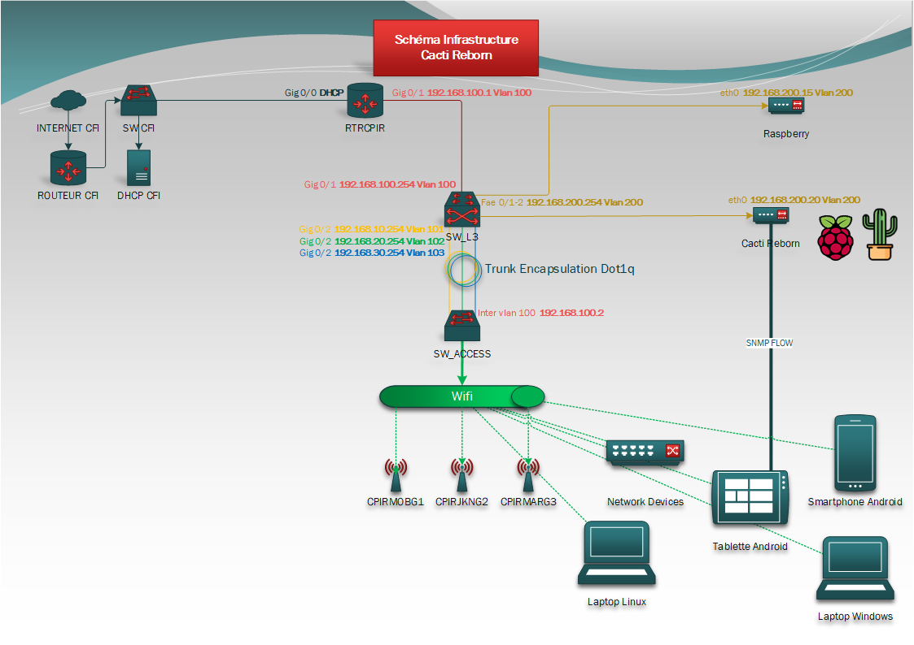

Schéma Infrastructure Cacti Reborn
Garry Bernard, Yohan Garzotto, Gwendal Orinel, Alexandre Minaret, Olga Petit, Alexandre Seguin
<numéro>

Slide 12

Conclusion
Solutions développés
Cacti Reborn application Web
Notification d’alerte
Multi équipements
Cacti Reborn application Android
Garry Bernard, Yohan Garzotto, Gwendal Orinel, Alexandre Minaret, Olga Petit, Alexandre Seguin
<numéro>

Slide 13

Fin de la présentation
Merci pour votre attention !
Questions
Garry Bernard, Yohan Garzotto, Gwendal Orinel, Alexandre Minaret, Olga Petit, Alexandre Seguin
<numéro>

